Slide 1
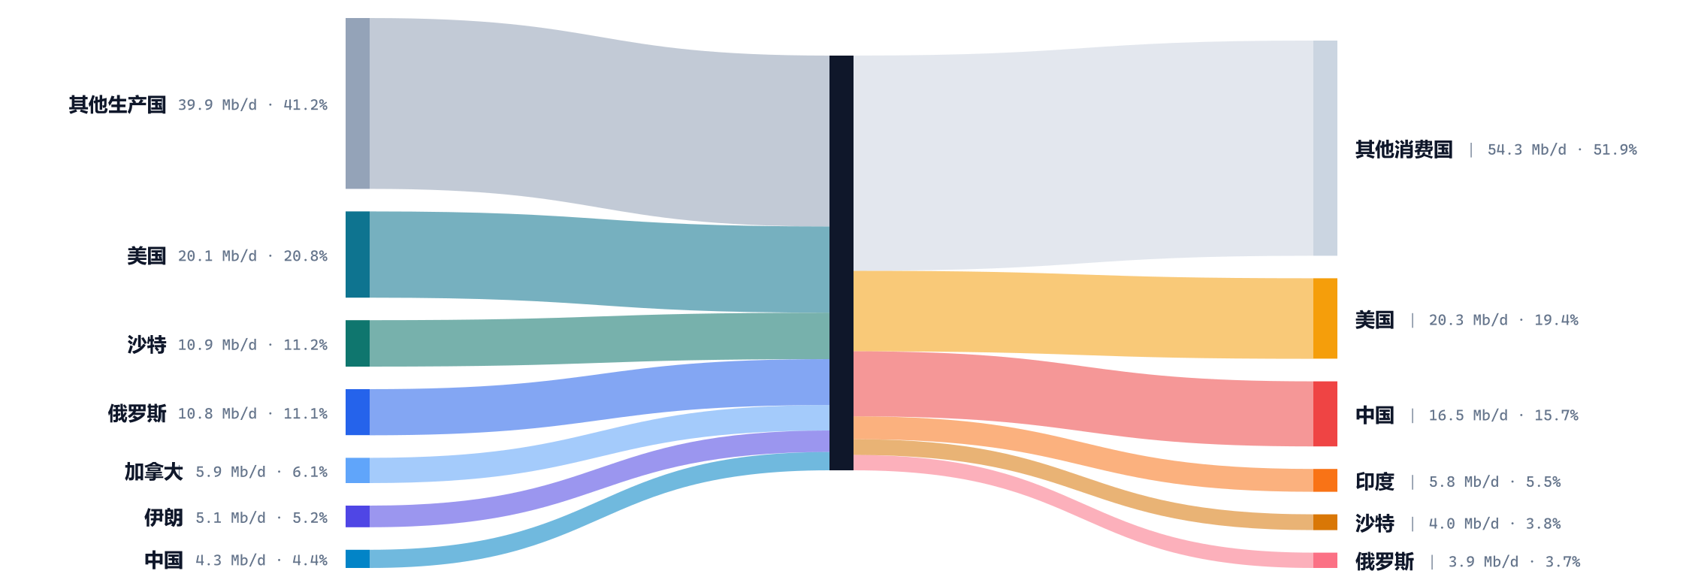
2024｜全球石油产业结构
全球石油生产与消费重心并不重合
单位 Mb/d
美国供需规模接近；中国消费远高于国内产量；沙特与俄罗斯产量显著高于消费
生产端 · 96.9 Mb/d
全球份额结构（两侧各归一化为 100%）
消费端 · 104.7 Mb/d
全球油品体系
100% 结构对比
美国
20.1 ≈ 20.3
中国
4.3 < 16.5
沙特
10.9 > 4.0
供需规模接近｜全球最大生产国，也是最大消费国
消费约为产量 3.9×｜需求显著高于国内供给
产量约为消费 2.7×｜供给规模显著高于内需
流宽表示各国在全球生产/消费中的规模，不代表双边贸易流向。生产与消费统计口径不同，不能据此推算库存变化。
来源：Energy Institute Statistical Review 2025（2024 数据）
Mb/d = 百万桶/日
Notes:
[Sources]
- https://www.energyinst.org/__data/assets/pdf_file/0007/1658077/Statistical-Review-of-World-Energy.pdf | Energy Institute Statistical Review of World Energy 2025; oil production and total liquids consumption tables for 2024 | accessed 2026-08-24
- https://echarts.apache.org/handbook/en/how-to/cross-platform/server/ | Apache ECharts server-side SVG rendering documentation | accessed 2026-08-24
- https://github.com/apache/echarts | Apache ECharts project and license | accessed 2026-08-24
[/Sources]
Reading note: Sankey widths are normalized independently to 100% on the production and consumption sides. The chart compares structural concentration and country scale; it does not encode bilateral trade flows.

Slide 2
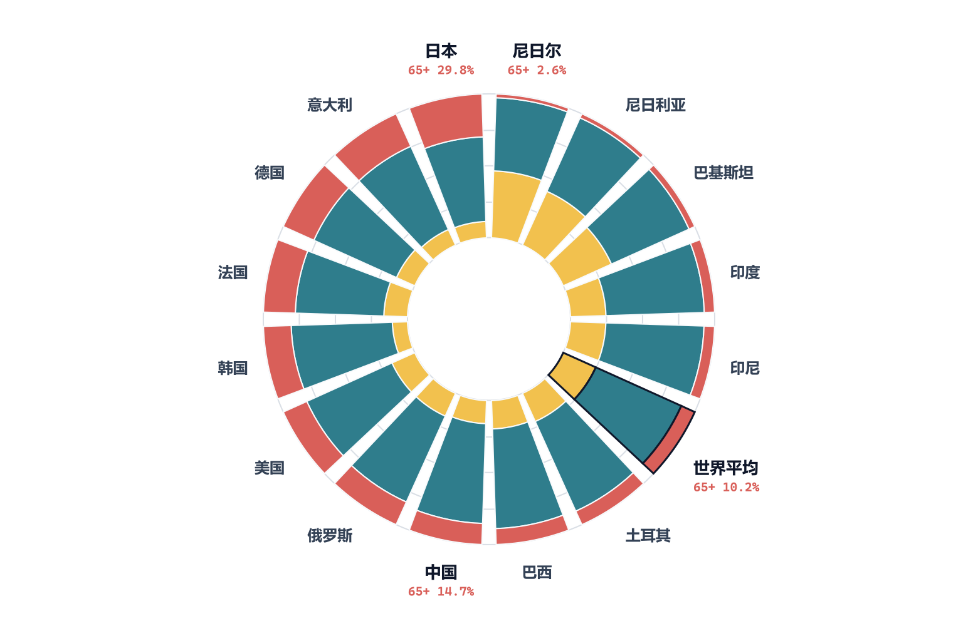
2024｜全球人口年龄结构
全球人口年龄结构正在拉开代际差距
径向 100%
从尼日尔的“少儿近半”到日本的“65岁+接近三成”，中国已明显老于世界平均
内圈 0–14岁
中圈 15–64岁
外圈 65岁+
世界
24.7 | 65.1 | 10.2
全球基准｜约四分之一为少儿，65岁+占一成
中国
16.0 | 69.3 | 14.7
每个国家
65岁+占比高于全球4.5个百分点，少儿占比更低
扇区等宽｜合计100%
日本
11.4 | 58.8 | 29.8
65岁+接近三成｜代表大型经济体的老龄化极端
年龄段：0–14岁、15–64岁、65岁及以上；国家为代表性样本，不是全球完整排名。
来源：World Bank WDI / UN World Population Prospects（2024）
扇区等宽｜径向三层合计100%
Notes:
[Sources]
- https://data.worldbank.org/indicator/SP.POP.0014.TO.ZS | Population ages 0–14 (% of total population), 2024 | accessed 2026-08-24
- https://data.worldbank.org/indicator/SP.POP.1564.TO.ZS | Population ages 15–64 (% of total population), 2024 | accessed 2026-08-24
- https://data.worldbank.org/indicator/SP.POP.65UP.TO.ZS | Population ages 65 and above (% of total population), 2024 | accessed 2026-08-24
- https://echarts.apache.org/handbook/en/how-to/cross-platform/server/ | Apache ECharts server-side SVG rendering | accessed 2026-08-24
[/Sources]
Reading note: Every country sector has equal angular width. Radial layer thicknesses encode each country's within-country age shares and sum to 100%. Country population size is not encoded. The 15 countries plus world average are a representative analytical selection, not a complete ranking.

